Slide 1
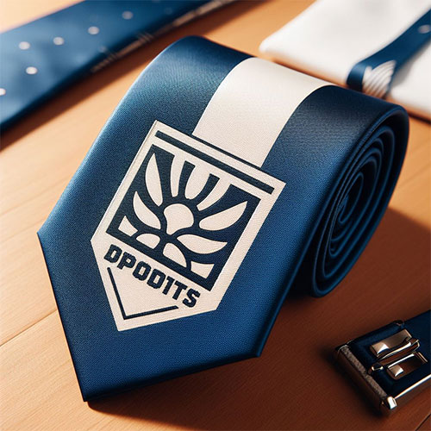
【提案書】
オリジナルネクタイ
特徴
アニメ・ゲームのキャラクターや企業のロゴマークをプリントしたオリジナルネクタイを作ることができます。コミケなどの同人誌即売会や、各種イベントのノベルティグッズにオススメです。
納期
納期スペース
仕様
素材：ポリエステル
サイズ：フリーサイズ
包装：個別袋入れ
備考：印刷：昇華転写
お見積
お見積りスペース

